Slide 1



TRƯỜNG TIỂU HỌC ĐÔNG THỚI I
Tập đọc – Lớp 4A
BÀI:ÔN TẬP CUỐI HỌC KỲ I
(TIẾT 2)
Giáo viên: NGUYỄN NGỌC LAM

Slide 2

Thứ ba ngày 07 tháng 01 năm 2019
Tập đọc

Slide 3
Ôn tập học kỳ I
( Tiết 2)

Slide 4
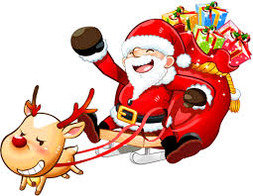

Slide 5
1. Người tìm đường lên các vì sao (SGK trang 104)
2. Vẽ trứng (SGK trang 104)
3. Văn hay chữ tốt (SGK trang 104)

Slide 6

1. Ôn luyện tập đọc
2
3
1
7
5
6
4

Slide 7
2. Đặt câu với những từ ngữ thích hợp để nhận xét về các nhân vật em đã biết qua các bài tập đọc :
Nguyễn Hiền
Lê-ô-nác-đô đa Vin-xi
Xi-ôn-cốp-xki
Cao Bá Quát
Bạch Thái Bưởi
M: Nguyễn Hiền rất có chí.

Slide 8
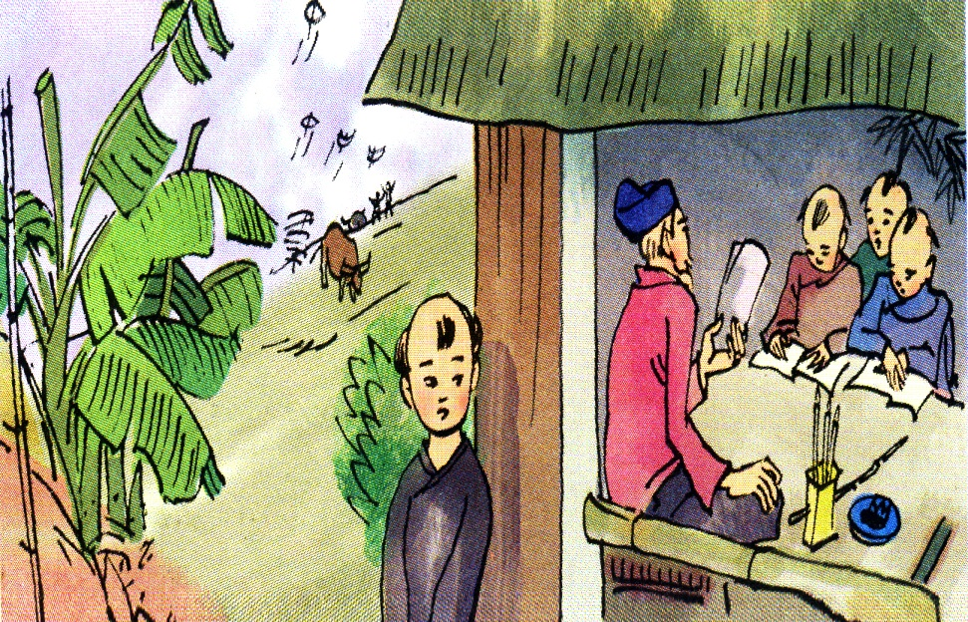
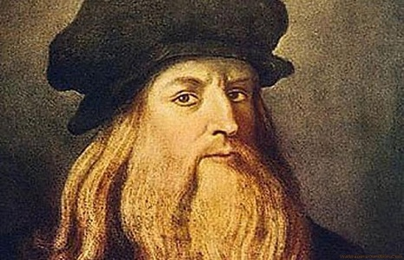
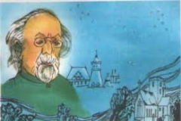
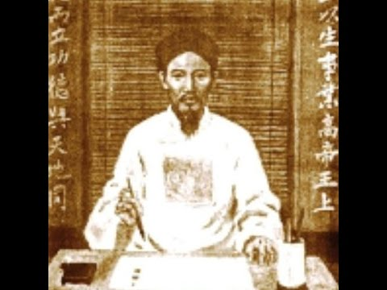
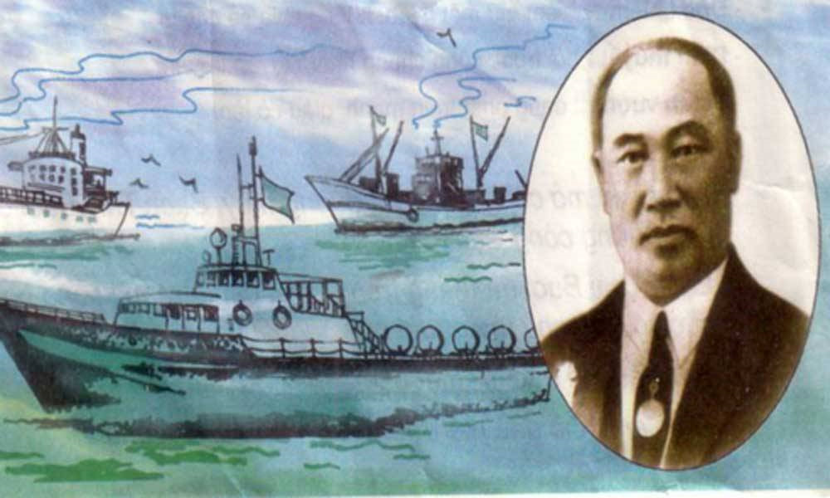

Slide 9
3. Em chọn thành ngữ, tục ngữ nào để khuyến khích hoặc khuyên nhủ bạn:
Nếu bạn em có quyết tâm học tập, rèn luyện cao?
Nếu bạn em nản lòng khi gặp khó khăn?
Nếu bạn em dễ thay đổi ý định theo người khác?

Slide 10
Nếu bạn em có quyết tâm học tập, rèn luyện cao?
- Có chí thì nên.
- Có công mài sắt có ngày nên kim.
- Người có chí thì nên
Nhà có nền thì vững.
b) Nếu bạn em nản lòng khi gặp khó khăn?
- Thua keo này, bày keo khác.
- Thất bại là mẹ thành công.
- Chớ thấy sóng cả mà rã tay chèo.
- Lửa thử vàng, gian nan thử sức.

Slide 11
c) Nếu bạn em dễ thay đổi ý định theo người khác?
Ai ơi đã quyết thì hành
Đã đan thì lận tròn vành mới thôi.
Hãy lo bền chí câu cua
Dù ai câu rùa câu chạch mặc ai.

Slide 12
1
Em hãy đọc đoạn từ “Vào đời ... thì giờ chơi diều” trong bài tập đọc Ông Trạng thả diều (SGK trang 104)
1. Tìm những chi tiết nói lên tư chất thông minh của Nguyễn Hiền

Slide 13
2
Em hãy đọc đoạn 3 từ “Bưởi mồ côi... nản chí” trong bài tập đọc “Vua tàu thủy” Bạch Thái Bưởi (SGK trang 115)
1. Theo em, nhờ đâu mà Bạch Thái Bưởi thành công?

Slide 14
3
Em hãy đọc đoạn 3 từ “Sau nhiều năm... Phục hưng” trong bài tập đọc Vẽ trứng (SGK trang 121)
1. Theo em, những nguyên nhân nào khiến cho Lê-ô-nác-đô đa Vin-xi trở thành họa sĩ nổi tiếng? Nguyên nhân nào là quan trọng nhất?

Slide 15
4
Em hãy đọc đoạn 3 từ “Đúng là...vì sao” trong bài tập đọc Người tìm đường lên các vì sao (SGK trang 126)
Trả lời CH:
Nguyên nhân chính giúp Xi-ôn-cốp-xki thành công là gì?

Slide 16
5
Em hãy đọc đoạn 1 từ “Thuở đi học...sẵn lòng” trong bài tập đọc Văn hay chữ tốt (SGK trang 129)
Trả lời CH:
Vì sao Cao Bá Quát thường bị điểm kém?

Slide 17
6
Em hãy đọc đoạn 1 từ “Chiều chiều ...vì sao sớm” trong bài tập đọc Cánh diều tuổi thơ (SGK trang 146)
Trả lời CH:
Tác giả đã chọn những chi tiết nào để tả cánh diều?

Slide 18
7
Em hãy đọc thuộc lòng bài thơ Tuổi ngựa của Xuân Quỳnh
Trả lời CH:
Bạn nhỏ tuổi gì? Mẹ bảo tuổi ấy tính nết như thế nào?

Slide 19
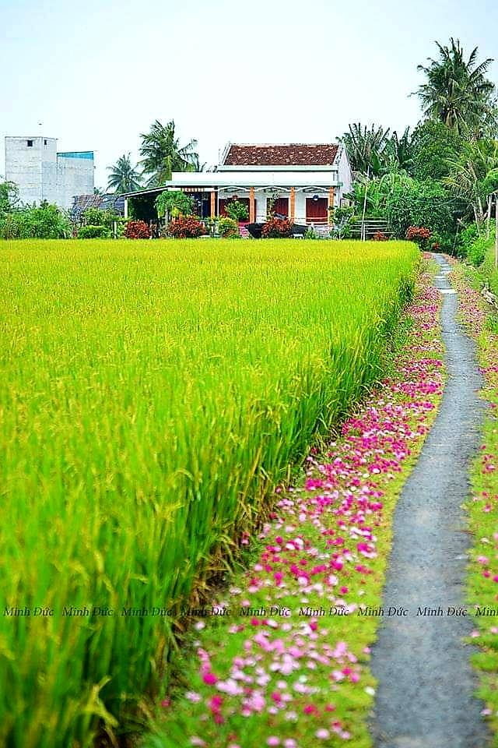

Slide 20
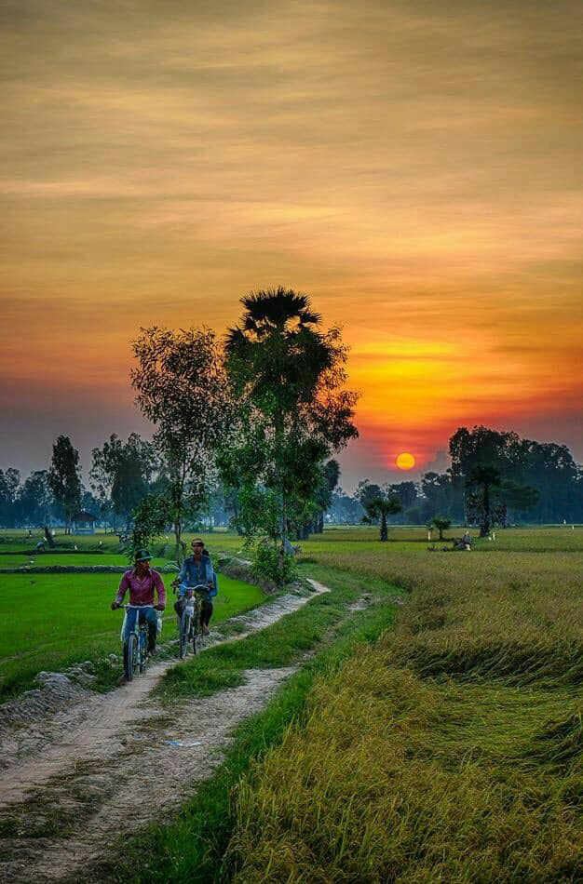

Slide 21


Slide 22
Chúc các em
Ôn tập và thi tốt nhé !

